Slide 1

Ιατρικό Τμήμα Σχολής Επιστημών Υγείας
Εθνικό & Καποδιστριακό Πανεπιστήμιο Αθήνας
Μονάδα Καρδιαγγειακής Πρόληψης & Έρευνας
Κλινική & Εργαστήριο Παθολογικής Φυσιολογίας
Αθανάσιος Δ Πρωτογέρου / Αναπληρωτής Καθηγητής

Slide 2
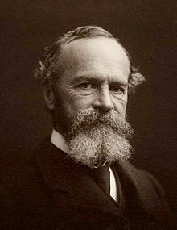
Μονάδα Καρδιαγγειακής Πρόληψης & Έρευνας
Εργαστήριο & Κλινική Παθολογικής Φυσιολογίας
Ιατρικό Τμήμα Σχολής Επιστημών Υγείας
Εθνικό & Καποδιστριακό Πανεπιστήμιο Αθήνας
3o Διαπανεπιστημιακό Πρόγραμμα Εκπαίδευσης στη Ρευματολογία - 12.09.2015
“Science like life feeds its own decay.
New facts burn old rules;
the newly developed concepts bind old and
new together into the reconciling law”
William James
1842 – 1910
American philosopher, psychologist, physician
Notes:
Γουίλιαμ Τζέιμς
Από τη Βικιπαίδεια, την ελεύθερη εγκυκλοπαίδεια
Μετάβαση σε: πλοήγηση, αναζήτηση
Γουΐλιαμ Τζέιμς
Γέννηση 11 Ιανουαρίου 1842 Νέα Υόρκη
Θάνατος 26 Αυγούστου 1910 Q2430064
Υπηκοότητα Ηνωμένες Πολιτείες Αμερικής
Σχολές Φοίτησης Ιατρική Σχολή του Χάρβαρντ
Εργοδότης Πανεπιστήμιο Χάρβαρντ
Γονείς Χένρι Τζέιμς ο πρεσβύτερος
Απασχόληση / επάγγελμα φιλόσοφος, ψυχολόγος, παραψυχολόγος και πραγματιστής
Πολυμέσα σχετικά με το θέμα
δεδομένα ( π • σ • ε )
Ο Γουΐλιαμ Τζέιμς (Αγγλικά: William James) (11 Ιανουαρίου 1842 – 26 Αυγούστου 1910) ήταν πρωτοπόρος Αμερικανός ψυχολόγος και φιλόσοφος. Γεννήμένος στην πόλη της Νέας Υόρκης, ήταν αδελφός του μυθιστοριογράφου Χένρι Τζέιμς.
Έγραψε σημαντικά βιβλία σχετικά με τη νέα επιστήμη της Ψυχολογίας, της εκπαιδευτικής ψυχολογίας, της ψυχολογίας της θρησκευτικής εμπειρίας και του μυστικισμού, καθώς και της φιλοσοφίας του πραγματισμού.
Άσκησε σημαντική επίδραση σε αρκετούς συγγραφείς και στοχαστές καθ' όλη τη διάρκεια της ζωής του, συμπεριλαμβανομένου του νονού του Ραλφ Γουάλντο Έμερσον, του Οράτιου Γκρήλεϋ, του Γουΐλιαμ Κάλεν Μπάιαντ και των Όλιβερ Γουέντελ Χολμς νεότερου, Τσαρλς Σάντερς Πηρς, Τζόσια Ρόις, Τζορτζ Σανταγιάνα, Μαρκ Τουέιν, Τζέιμς Φρέιζερ, Ανρί Μπεργκσόν, Χέρμπερτ Τζορτζ Γουέλς, Ζίγκμουντ Φρόιντ, Γερτρούδης Στάιν, και Καρλ Γκούσταβ Γιουνγκ.
Το 1842-1910 ο Τζέιμς γινεται ο πρωτος καθηγητης ψυχολογιας στο Πανεπιστήμιο του Χάρβαρντ. Ήταν από τους πρώτους ψυχολόγους που υποστήριξαν πως ο σωστός τρόπος μελέτης των ψυχολογικών φαινομένων είναι μέσω της εξέτασης της λειτουργικότητάς τους («Λειτουργισμός»). Επίσης, ίδρυσε νοσοκομεία και ιδρύματα με αντικείμενο την ψυχική υγεία.

Slide 3
Μονάδα Καρδιαγγειακής Πρόληψης & Έρευνας
Εργαστήριο & Κλινική Παθολογικής Φυσιολογίας
Ιατρικό Τμήμα Σχολής Επιστημών Υγείας
Εθνικό & Καποδιστριακό Πανεπιστήμιο Αθήνας
Παθολογική Φυσιολογία Ι / 2018 - 2019 / Καρδιαγγειακό Σύστημα
© Αθανάσιος Δ Πρωτογέρου

Slide 4
Μονάδα Καρδιαγγειακής Πρόληψης & Έρευνας
Εργαστήριο & Κλινική Παθολογικής Φυσιολογίας
Ιατρικό Τμήμα Σχολής Επιστημών Υγείας
Εθνικό & Καποδιστριακό Πανεπιστήμιο Αθήνας
Παθολογική Φυσιολογία Ι / 2018 - 2019 / Καρδιαγγειακό Σύστημα
Παθοφυσιολογία καρδιαγγειακού συστήματος
1^{η} ώρα: εισαγωγή.........................................................................................................ΑΠ
2^{η} ώρα: ανατομία,ιστολογία, φυσιολογία: αγγειακού δικτύου...................................ΑΠ
(αρτηριακό, φλεβικό, λεμφικό)
3^{η} ώρα: παθογενετικοί μηχανισμοί αρτηριακής βλάβης.............................................ΑΠ
(αναδιαμόρφωση, αθηρωμάτωση, αθηροθρόμβωση, αρτηριοσκλήρυνση, ανευρύσματα, αγγειίτιδες, φ. Raynaud)
4^{η} ώρα: υπέρταση, υπόταση........................................................................................ΑΠ
5^{η} ώρα: παθολογική φυσιολογία επιλεγμένων αρτηριακών νόσων............................ΑΠ
(αγγειακό εγκεφαλικό επεισόδιο, αγγειακού τύπου άνοια, στυτική δυσλειτουργία, περιφερική αγγειοπάθεια)
6^{η} ώρα: παθολογική φυσιολογία επιλεγμένων φλεβικών & λεμφικών νόσων...........ΑΠ
7^{η} ώρα: καταπληξία - ανασκόπηση..............................................................................ΑΠ
8^{η} ώρα: ανατομία, ιστολογία, φυσιολογία: καρδιάς ...................................................ΑΑ
9^{η} ώρα: στεφανιαία νόσος, παθήσεις περικαρδίου, παθήσεις μυοκαρδίου...............ΑΑ
10^{η} ώρα: βαλβιδοπάθειες, αρρυθμίες, καρδιακή ανεπάρκεια.....................................ΑΑ
© Αθανάσιος Δ Πρωτογέρου

Slide 5
Μονάδα Καρδιαγγειακής Πρόληψης & Έρευνας
Εργαστήριο & Κλινική Παθολογικής Φυσιολογίας
Ιατρικό Τμήμα Σχολής Επιστημών Υγείας
Εθνικό & Καποδιστριακό Πανεπιστήμιο Αθήνας
Παθολογική Φυσιολογία Ι / 2018 - 2019 / Καρδιαγγειακό Σύστημα
http://www.who.int/mediacentre/factsheets/fs310/en/
Kαρδιαγγειακά νοσήματα & θνησιμότητα / νοσηρότητα
© Αθανάσιος Δ Πρωτογέρου

Slide 6
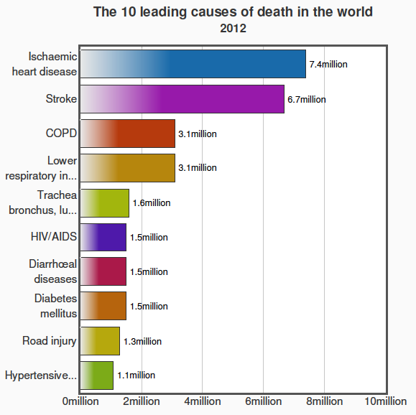
Μονάδα Καρδιαγγειακής Πρόληψης & Έρευνας
Εργαστήριο & Κλινική Παθολογικής Φυσιολογίας
Ιατρικό Τμήμα Σχολής Επιστημών Υγείας
Εθνικό & Καποδιστριακό Πανεπιστήμιο Αθήνας
Παθολογική Φυσιολογία Ι / 2018 - 2019 / Καρδιαγγειακό Σύστημα
http://www.who.int/mediacentre/factsheets/fs310/en/
Kαρδιαγγειακά νοσήματα & θνησιμότητα / νοσηρότητα
Λοιμώξεις κατωτέρου αναπνευστικού
Καρκίνος αναπνευστικού
Υπερτασική καρδιοπάθεια
τελευταία ενημέρωση 5.2014
© Αθανάσιος Δ Πρωτογέρου

Slide 7
Μονάδα Καρδιαγγειακής Πρόληψης & Έρευνας
Εργαστήριο & Κλινική Παθολογικής Φυσιολογίας
Ιατρικό Τμήμα Σχολής Επιστημών Υγείας
Εθνικό & Καποδιστριακό Πανεπιστήμιο Αθήνας
Παθολογική Φυσιολογία Ι / 2018 - 2019 / Καρδιαγγειακό Σύστημα
Heart MN & Loeffler AG. Παθοφυσιολογία Νόσων, 2014
Kαρδιαγγειακά νοσήματα & θνησιμότητα / νοσηρότητα
Καρδιαγγειακά νοσήματα - 1^{η} αιτία θανάτου στις ΗΠΑ
Υπέρταση - 2^{η} αιτία επίσκεψης σε δομές υγείας στις ΗΠΑ
Καρδιαγγειακά νοσήματα – 3^{η} αιτία αναπηρίας μεταξύ των ενηλίων στις ΗΠΑ
© Αθανάσιος Δ Πρωτογέρου

Slide 8
Μονάδα Καρδιαγγειακής Πρόληψης & Έρευνας
Εργαστήριο & Κλινική Παθολογικής Φυσιολογίας
Ιατρικό Τμήμα Σχολής Επιστημών Υγείας
Εθνικό & Καποδιστριακό Πανεπιστήμιο Αθήνας
Παθολογική Φυσιολογία Ι / 2018 - 2019 / Καρδιαγγειακό Σύστημα
http://www.euro.who.int/en/countries/greece/data-and-statistics
Kαρδιαγγειακά νοσήματα & θνησιμότητα / νοσηρότητα
Standardized death rate (SDR) (σταθμισμένος ρυθμός θνησιμότητας) - 2011 στην ΕΛΛΑΔΑ
Ολες οι αιτίες 548 /100.000
Καρδιαγγειακά νοσήματα 220 /100.000
Ατυχήματα - δηλητηριάσεις 26 /100.000
Κακοήθη νεοπλάσματα 14 /100.000
© Αθανάσιος Δ Πρωτογέρου

Slide 9
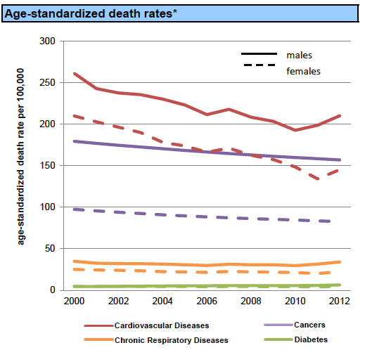
Μονάδα Καρδιαγγειακής Πρόληψης & Έρευνας
Εργαστήριο & Κλινική Παθολογικής Φυσιολογίας
Ιατρικό Τμήμα Σχολής Επιστημών Υγείας
Εθνικό & Καποδιστριακό Πανεπιστήμιο Αθήνας
Παθολογική Φυσιολογία Ι / 2018 - 2019 / Καρδιαγγειακό Σύστημα
World Health Organization (WHO) - Data on Greece http://www.who.int/nmh/countries/grc_en.pdf?ua=1
Kαρδιαγγειακά νοσήματα & θνησιμότητα / νοσηρότητα
© Αθανάσιος Δ Πρωτογέρου

Slide 10
Μονάδα Καρδιαγγειακής Πρόληψης & Έρευνας
Εργαστήριο & Κλινική Παθολογικής Φυσιολογίας
Ιατρικό Τμήμα Σχολής Επιστημών Υγείας
Εθνικό & Καποδιστριακό Πανεπιστήμιο Αθήνας
Παθολογική Φυσιολογία Ι / 2018 - 2019 / Καρδιαγγειακό Σύστημα
Παθοφυσιολογία καρδιαγγειακού συστήματος
Παθογενετικοί μηχανισμοί
Φυσιολογική δομή & λειτουργία
Παθολογική δομή & λειτουργία
Φυσιολογικές
εργαστηριακές
εξετάσεις
Βιολογία
Βιοχημία
Βιοφυσική
Φυσιολογία
Ιστολογία
Ανατομία
Στόχος η κατανόηση:
γιατί και πώς εμφανίζονται οι νοσοι και τα κλινικά σύνδρομα
αρχών πρόληψης
& θεραπείας
Παθολογική
ανατομία &
φυσιολογία
Προληπτική
καρδιαγγειακή
ιατρική
Παθολογικές
εργαστηριακές
εξετάσεις
Συμπτώματα,
σημεία &
παθολογικές
εργαστηριακές
εξετάσεις
Παθολογία
Χειρουργική
Θεραπευτική
Υποκλινικό (προκλινικό) στάδιο
νόσου - συνδρόμου
Κλινική νόσος, σύνδρομο
© Αθανάσιος Δ Πρωτογέρου

Slide 11
Μονάδα Καρδιαγγειακής Πρόληψης & Έρευνας
Εργαστήριο & Κλινική Παθολογικής Φυσιολογίας
Ιατρικό Τμήμα Σχολής Επιστημών Υγείας
Εθνικό & Καποδιστριακό Πανεπιστήμιο Αθήνας
Παθολογική Φυσιολογία Ι / 2018 - 2019 / Καρδιαγγειακό Σύστημα
Παθοφυσιολογία καρδιαγγειακού συστήματος
Η μελέτη των αποτελεσμάτων των παθολογικών υποκείμενων μηχανισμών
(παθογενετικών μηχανισμών), που αλλάζουν τη δομή και λειτουργία
μορίων, κυττάρων, ιστών και οργάνων (μικροσκοπική & μακροσκοπική), στην
λειτουργία των αγγείων και της καρδιάς με αποτέλεσμα την εμφάνιση παθολογικών λειτουργιών (ως αποτέλεσμα της διαταραχής της φυσιολογικής λειτουργίας), με τελική δυνητική συνέπεια την εκδήλωση αγγειακών και καρδιακών (ή μικτών καρδιαγγειακών) νόσων ή συνδρόμων.
© Αθανάσιος Δ Πρωτογέρου

Slide 12
Μονάδα Καρδιαγγειακής Πρόληψης & Έρευνας
Εργαστήριο & Κλινική Παθολογικής Φυσιολογίας
Ιατρικό Τμήμα Σχολής Επιστημών Υγείας
Εθνικό & Καποδιστριακό Πανεπιστήμιο Αθήνας
Παθολογική Φυσιολογία Ι / 2018 - 2019 / Καρδιαγγειακό Σύστημα
Παθογενετικοί μηχανισμοί καρδιαγγειακών νόσων
Γήρανσης - εκφύλισης
Στρες
Μεταβολικοί
Μηχανικοί
Φλεγμονώδεις - (αυτο)ανοσίας
Πήξεως
Ορμονικοί
Γονιδίωμα
Περιβάλλον
© Αθανάσιος Δ Πρωτογέρου

Slide 13
Μονάδα Καρδιαγγειακής Πρόληψης & Έρευνας
Εργαστήριο & Κλινική Παθολογικής Φυσιολογίας
Ιατρικό Τμήμα Σχολής Επιστημών Υγείας
Εθνικό & Καποδιστριακό Πανεπιστήμιο Αθήνας
Παθολογική Φυσιολογία Ι / 2018 - 2019 / Καρδιαγγειακό Σύστημα
Παθογενετικοί μηχανισμοί καρδιαγγειακών νόσων
Μοριακές
αλλαγές
(διαταραχές)
Κυτταρικές
αλλαγές
(διαταραχές)
Μακροσκο-πικές ιστικές/οργανικές
αλλαγές
(διαταραχές)
Ενδοθηλιακή δυσλειτουργία
Αυξημένη διαπερατότητα
Υπερτροφία μυϊκών κυττάρων
Διαφοροποίηση κυττάρων
Απόπτωση
Αναδιαμόρφωση αρτηριών
& μυοκαρδίου
Στένωση, απόφραξη
Διάταση - ανεύρυσμα - ρήξη
Σκλήρυνση
Αραίωση
Άυξηση αντιστάσεων
© Αθανάσιος Δ Πρωτογέρου

Slide 14
Μονάδα Καρδιαγγειακής Πρόληψης & Έρευνας
Εργαστήριο & Κλινική Παθολογικής Φυσιολογίας
Ιατρικό Τμήμα Σχολής Επιστημών Υγείας
Εθνικό & Καποδιστριακό Πανεπιστήμιο Αθήνας
Παθολογική Φυσιολογία Ι / 2018 - 2019 / Καρδιαγγειακό Σύστημα
Παθογενετικοί μηχανισμοί καρδιαγγειακών νόσων
Μοριακές
αλλαγές
(διαταραχές)
Κυτταρικές
αλλαγές
(διαταραχές)
Μακροσκο-πικές ιστικές/οργανικές
αλλαγές
(διαταραχές)
Ηλεκτρικές & μηχανικές
αλλαγές
(διαταραχές)
Συστολική & διαστολική
δυσλειτουργία «αρτηριών»
& μυοκαρδίου
Διαταραχή πίεσης
Διαταραχή ροής
© Αθανάσιος Δ Πρωτογέρου

Slide 15
Μονάδα Καρδιαγγειακής Πρόληψης & Έρευνας
Εργαστήριο & Κλινική Παθολογικής Φυσιολογίας
Ιατρικό Τμήμα Σχολής Επιστημών Υγείας
Εθνικό & Καποδιστριακό Πανεπιστήμιο Αθήνας
Παθολογική Φυσιολογία Ι / 2018 - 2019 / Καρδιαγγειακό Σύστημα
Παθογενετικοί μηχανισμοί καρδιαγγειακών νόσων
Μοριακές
αλλαγές
(διαταραχές)
Κυτταρικές
αλλαγές
(διαταραχές)
Μακροσκο-πικές ιστικές/οργανικές
αλλαγές
(διαταραχές)
Ηλεκτρικές & μηχανικές
αλλαγές
(διαταραχές)
© Αθανάσιος Δ Πρωτογέρου

Slide 16
Μονάδα Καρδιαγγειακής Πρόληψης & Έρευνας
Εργαστήριο & Κλινική Παθολογικής Φυσιολογίας
Ιατρικό Τμήμα Σχολής Επιστημών Υγείας
Εθνικό & Καποδιστριακό Πανεπιστήμιο Αθήνας
Παθολογική Φυσιολογία Ι / 2018 - 2019 / Καρδιαγγειακό Σύστημα
Φυσική ιστορία καρδιαγγειακών νόσων
Υποκλινική (προκλινική)
δυσλειτουργία &
«βλάβη»
καρδιαγγειακή
Εκδήλωση
(αντιρροπούμενης)
καρδιαγγειακής
νόσου -
συνδρόμου
Υποτροπή ή
μη-αντιρροπούμενη
(ανεπάρκεια)
καρδιαγγειακής
νόσος
Παράγοντες
καρδιαγγειακού
κινδύνου
Γονιδίωμα
Θάνατος
© Αθανάσιος Δ Πρωτογέρου

Slide 17
Μονάδα Καρδιαγγειακής Πρόληψης & Έρευνας
Εργαστήριο & Κλινική Παθολογικής Φυσιολογίας
Ιατρικό Τμήμα Σχολής Επιστημών Υγείας
Εθνικό & Καποδιστριακό Πανεπιστήμιο Αθήνας
Παθολογική Φυσιολογία Ι / 2018 - 2019 / Καρδιαγγειακό Σύστημα
Φυσική ιστορία καρδιαγγειακών νόσων & παθογενετικοί μηχανισμοί
Υποκλινική (προκλινική)
δυσλειτουργία &
«βλάβη»
καρδιαγγειακή
Εκδήλωση
(αντιρροπούμενης)
καρδιαγγειακής
νόσου -
συνδρόμου
Υποτροπή ή
μη-αντιρροπούμενη
(ανεπάρκεια)
καρδιαγγειακής
νόσος
Παράγοντες
καρδιαγγειακού
κινδύνου
Παθογενετικοί μηχανισμοί
Γήρανση - εκφύλιση
Σρες
Μεταβολικοί
Μηχανικοί
Φλεγμονώδεις - (αυτό)ανοσίας
Πήξεως
Ορμονικοί
Γονιδίωμα
Θάνατος
© Αθανάσιος Δ Πρωτογέρου

Slide 18
Μονάδα Καρδιαγγειακής Πρόληψης & Έρευνας
Εργαστήριο & Κλινική Παθολογικής Φυσιολογίας
Ιατρικό Τμήμα Σχολής Επιστημών Υγείας
Εθνικό & Καποδιστριακό Πανεπιστήμιο Αθήνας
Παθολογική Φυσιολογία Ι / 2018 - 2019 / Καρδιαγγειακό Σύστημα
Φυσική ιστορία καρδιαγγειακών νόσων & παράγοντες ΚΑ κινδύνου
Υποκλινική (προκλινική)
δυσλειτουργία &
«βλάβη»
καρδιαγγειακή
Εκδήλωση
(αντιρροπούμενης)
καρδιαγγειακής
νόσου -
συνδρόμου
Υποτροπή ή
μη-αντιρροπούμενη
(ανεπάρκεια)
καρδιαγγειακής
νόσος
Παράγοντες
καρδιαγγειακού
κινδύνου
Γονιδίωμα
Θάνατος
© Αθανάσιος Δ Πρωτογέρου

Slide 19
Μονάδα Καρδιαγγειακής Πρόληψης & Έρευνας
Εργαστήριο & Κλινική Παθολογικής Φυσιολογίας
Ιατρικό Τμήμα Σχολής Επιστημών Υγείας
Εθνικό & Καποδιστριακό Πανεπιστήμιο Αθήνας
Παθολογική Φυσιολογία Ι / 2018 - 2019 / Καρδιαγγειακό Σύστημα
World Health Organization -http://www.who.int/topics/risk_factors/en/
Παράγοντας καρδιαγγειακού κινδύνου (Cardiovascular risk factor)
(επιδημιολογικός ορισμός)
Κάθε χαρακτηριστικό του ατόμου, ή έκθεση του ατόμου σε κάτι, που αυξάνει
την πιθανότητα (κίνδυνο) εμφάνισης καρδιαγγειακής νόσου (ή συνδρόμου)
“A risk factor is any attribute, characteristic or exposure of an individual
that increases the likelihood of developing a disease or injury.
Some examples of the more important risk factors are underweight, unsafe sex,
high blood pressure, tobacco and alcohol consumption,
and unsafe water, sanitation and hygiene.”
© Αθανάσιος Δ Πρωτογέρου

Slide 20
Μονάδα Καρδιαγγειακής Πρόληψης & Έρευνας
Εργαστήριο & Κλινική Παθολογικής Φυσιολογίας
Ιατρικό Τμήμα Σχολής Επιστημών Υγείας
Εθνικό & Καποδιστριακό Πανεπιστήμιο Αθήνας
Παθολογική Φυσιολογία Ι / 2018 - 2019 / Καρδιαγγειακό Σύστημα
Biomarkers Definitions Working Group. Clin Pharmacol Ther. 2001
Βιοδείκτης (biomarker)
Ένα χαρακτηριστικό το οποίο μπορεί αντικειμενικά να μετρηθεί και να αξιολογηθεί
ως δείκτης μιας φυσιολογικής βιολογικής διαδικασίας, ή παθολογικής διαδικασίας,
ή φαρμακολογικής απάντησης σε μια θεραπευτική παρέμβαση.
“A characteristic that is objectively measured and evaluated as an indicator of normal
biological processes, pathogenic processes, or pharmacologic responses
to a therapeutic intervention“

Slide 21
Μονάδα Καρδιαγγειακής Πρόληψης & Έρευνας
Εργαστήριο & Κλινική Παθολογικής Φυσιολογίας
Ιατρικό Τμήμα Σχολής Επιστημών Υγείας
Εθνικό & Καποδιστριακό Πανεπιστήμιο Αθήνας
Παθολογική Φυσιολογία Ι / 2018 - 2019 / Καρδιαγγειακό Σύστημα
Παράγοντας κινδύνου Βιοδείκτης (biomarker)
Παράδειγμα 1^{ο}
Αρτηριακή υπέρταση

Slide 22
Μονάδα Καρδιαγγειακής Πρόληψης & Έρευνας
Εργαστήριο & Κλινική Παθολογικής Φυσιολογίας
Ιατρικό Τμήμα Σχολής Επιστημών Υγείας
Εθνικό & Καποδιστριακό Πανεπιστήμιο Αθήνας
Παθολογική Φυσιολογία Ι / 2018 - 2019 / Καρδιαγγειακό Σύστημα
Παράγοντας κινδύνου Βιοδείκτης (biomarker)
Παράδειγμα 1^{ο}
Αρτηριακή υπέρταση Συστολική πίεση (mmHg)
Διαστολική πίεση (mmHg)
Πίεση παλμού (mmHg)
Ανακλώμενα κύματα πίεσης (%)
Ενίσχυση πίεσης (%)

Slide 23
Μονάδα Καρδιαγγειακής Πρόληψης & Έρευνας
Εργαστήριο & Κλινική Παθολογικής Φυσιολογίας
Ιατρικό Τμήμα Σχολής Επιστημών Υγείας
Εθνικό & Καποδιστριακό Πανεπιστήμιο Αθήνας
Παθολογική Φυσιολογία Ι / 2018 - 2019 / Καρδιαγγειακό Σύστημα
Παράγοντας κινδύνου Βιοδείκτης (biomarker)
Παράδειγμα 1^{ο}
Αρτηριακή υπέρταση Συστολική πίεση (mmHg)
Διαστολική πίεση (mmHg)
Πίεση παλμού (mmHg)
Ανακλώμενα κύματα πίεσης (%)
Ενίσχυση πίεσης (%)
Παράδειγμα 2^{ο}
Δυσλιπιδιαμία

Slide 24
Μονάδα Καρδιαγγειακής Πρόληψης & Έρευνας
Εργαστήριο & Κλινική Παθολογικής Φυσιολογίας
Ιατρικό Τμήμα Σχολής Επιστημών Υγείας
Εθνικό & Καποδιστριακό Πανεπιστήμιο Αθήνας
Παθολογική Φυσιολογία Ι / 2018 - 2019 / Καρδιαγγειακό Σύστημα
Παράγοντας κινδύνου Βιοδείκτης (biomarker)
Παράδειγμα 1^{ο}
Αρτηριακή υπέρταση Συστολική πίεση (mmHg)
Διαστολική πίεση (mmHg)
Πίεση παλμού (mmHg)
Ανακλώμενα κύματα πίεσης (%)
Ενίσχυση πίεσης (%)
Παράδειγμα 2^{ο}
Δυσλιπιδιαμία Ολική χοληστερόλη (mg/dl)
LDL (mg/dl)
HDL (mg/dl)
Τριγλυκερίδα (mg/dl)

Slide 25
Μονάδα Καρδιαγγειακής Πρόληψης & Έρευνας
Εργαστήριο & Κλινική Παθολογικής Φυσιολογίας
Ιατρικό Τμήμα Σχολής Επιστημών Υγείας
Εθνικό & Καποδιστριακό Πανεπιστήμιο Αθήνας
Παθολογική Φυσιολογία Ι / 2018 - 2019 / Καρδιαγγειακό Σύστημα
Παράγοντας κινδύνου Βιοδείκτης (biomarker)
Παράδειγμα 1^{ο}
Αρτηριακή υπέρταση Συστολική πίεση (mmHg)
Διαστολική πίεση (mmHg)
Πίεση παλμού (mmHg)
Ανακλώμενα κύματα πίεσης (%)
Ενίσχυση πίεσης (%)
Παράδειγμα 2^{ο}
Δυσλιπιδιαμία Ολική χοληστερόλη (mg/dl)
LDL (mg/dl)
HDL (mg/dl)
Τριγλυκερίδα (mg/dl)
Ποιός βιοδείκτης που περιγράφει τον
παράγοντα κινδύνου «αρτηριακή υπέρταση» είναι
«καλύτερος» για την εκτίμηση του καρδιαγγειακού
κινδύνου που σχετίζεται αιτιολογικά από την
υψηλή αρτηριακή πίεση;

Slide 26
Μονάδα Καρδιαγγειακής Πρόληψης & Έρευνας
Εργαστήριο & Κλινική Παθολογικής Φυσιολογίας
Ιατρικό Τμήμα Σχολής Επιστημών Υγείας
Εθνικό & Καποδιστριακό Πανεπιστήμιο Αθήνας
Παθολογική Φυσιολογία Ι / 2018 - 2019 / Καρδιαγγειακό Σύστημα
Φυσική ιστορία καρδιαγγειακών νόσων & βιοδείκτες
Υποκλινική (προκλινική)
δυσλειτουργία &
«βλάβη»
καρδιαγγειακή
Εκδήλωση
(αντιρροπούμενης)
καρδιαγγειακής
νόσου -
συνδρόμου
Υποτροπή ή
μη-αντιρροπούμενη
(ανεπάρκεια)
καρδιαγγειακής
νόσος
Παράγοντες
καρδιαγγειακού
κινδύνου
Μη-τροποποιήσιμοι
παράγοντες κινδύνου
& βιοδείκτες
Ηλικία
Ανδρικό
φύλο
Γονιδίωμα
Θάνατος
© Αθανάσιος Δ Πρωτογέρου

Slide 27
Μονάδα Καρδιαγγειακής Πρόληψης & Έρευνας
Εργαστήριο & Κλινική Παθολογικής Φυσιολογίας
Ιατρικό Τμήμα Σχολής Επιστημών Υγείας
Εθνικό & Καποδιστριακό Πανεπιστήμιο Αθήνας
Παθολογική Φυσιολογία Ι / 2018 - 2019 / Καρδιαγγειακό Σύστημα
Φυσική ιστορία καρδιαγγειακών νόσων & βιοδείκτες
Ηλικία
Φύλο
ΤΒ
Μίκρο & μάκρο-περιβάλλον
Υποκλινική (προκλινική)
δυσλειτουργία &
«βλάβη»
καρδιαγγειακή
Εκδήλωση
(αντιρροπούμενης)
καρδιαγγειακής
νόσου -
συνδρόμου
Υποτροπή ή
μη-αντιρροπούμενη
(ανεπάρκεια)
καρδιαγγειακής
νόσος
Παράγοντες
καρδιαγγειακού
κινδύνου
Τροποποιήσιμοι
βιοδείκτες (ΤΒ)
Αιμοδυναμικοί (π.χ. αρτ. πίεσης)
Μεταβολικοί (π.χ. γλυκόζη, λιπίδια)
Καπνίσματος
Καθιστικής ζωής
Παχυσαρκίας
Στρες - συμπεριφοράς
Φλεγμονής - αυτοανοσίας - λοίμωξης
Γονιδίωμα
Θάνατος
© Αθανάσιος Δ Πρωτογέρου

Slide 28
Μονάδα Καρδιαγγειακής Πρόληψης & Έρευνας
Εργαστήριο & Κλινική Παθολογικής Φυσιολογίας
Ιατρικό Τμήμα Σχολής Επιστημών Υγείας
Εθνικό & Καποδιστριακό Πανεπιστήμιο Αθήνας
Παθολογική Φυσιολογία Ι / 2018 - 2019 / Καρδιαγγειακό Σύστημα
Φυσική ιστορία καρδιαγγειακών νόσων & βιοδείκτες
Ηλικία
Φύλο
ΤΒ
Μίκρο & μάκρο-περιβάλλον
Υποκλινική (προκλινική)
δυσλειτουργία &
«βλάβη»
καρδιαγγειακή
Εκδήλωση
(αντιρροπούμενης)
καρδιαγγειακής
νόσου -
συνδρόμου
Υποτροπή ή
μη-αντιρροπούμενη
(ανεπάρκεια)
καρδιαγγειακής
νόσος
Παράγοντες
καρδιαγγειακού
κινδύνου
Τροποποιήσιμοι
βιοδείκτες (ΤΒ)
Αιμοδυναμικοί (π.χ. αρτ. πίεσης)
Μεταβολικοί (π.χ. γλυκόζη, λιπίδια)
Καπνίσματος
Καθιστικής ζωής
Παχυσαρκίας
Στρες - συμπεριφοράς
Φλεγμονής - αυτοανοσίας - λοίμωξης
Γονιδίωμα
Θάνατος
Εμβρυική ηλικία 3^{η} ηλικία
© Αθανάσιος Δ Πρωτογέρου

Slide 29
Μονάδα Καρδιαγγειακής Πρόληψης & Έρευνας
Εργαστήριο & Κλινική Παθολογικής Φυσιολογίας
Ιατρικό Τμήμα Σχολής Επιστημών Υγείας
Εθνικό & Καποδιστριακό Πανεπιστήμιο Αθήνας
Παθολογική Φυσιολογία Ι / 2018 - 2019 / Καρδιαγγειακό Σύστημα
Βιοδείκτης (biomarker) / ερευνητική & κλινική χρήση
Ερευνητική μελέτη της παθογένεσης - παθολογικής φυσιολογίας
των νοσημάτων
2. Κλινική εφαρμογή στην πρόληψη & θεραπεία των νοσημάτων -
“surrogate endpoint” - «υποκατάστατο ή ενδιάμεσο
καταληκτικό σημείο»

Slide 30
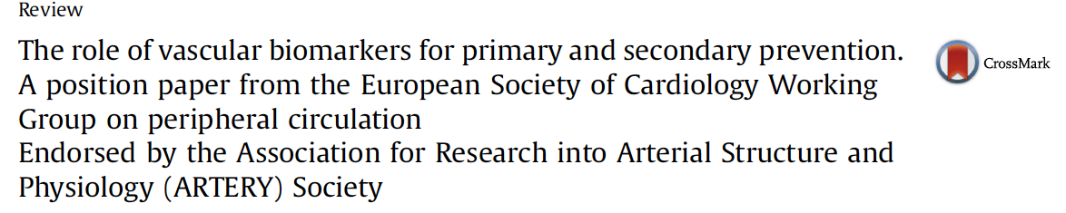
Μονάδα Καρδιαγγειακής Πρόληψης & Έρευνας
Εργαστήριο & Κλινική Παθολογικής Φυσιολογίας
Ιατρικό Τμήμα Σχολής Επιστημών Υγείας
Εθνικό & Καποδιστριακό Πανεπιστήμιο Αθήνας
Παθολογική Φυσιολογία Ι / 2018 - 2019 / Καρδιαγγειακό Σύστημα
Vlachopoulos C et al. Atherosclerosis 2015
Βιοδείκτης (biomarker) / κλινική χρήση
Proof of concept - «Θεωρητική απόδειξη»
Prospective validation - Προοπτική αξιολόγηση
Incremental value - Προστιθέμενη αξία
Clinical utility - Κλινική χρησιμότητα (βελτίωση σταδιοποίησης)
Clinical outcomes - Θεραπευτική κλινική αξία
Cost-effectiveness - Σχέση κόστους - οφέλους
Easy of use - Ευκολία στη χρήση
Methodological consensus - Συμφωνία ως προς τη μεθοδολογία μέτρησης
Normal & reference values - Φυσιολογικές τιμές & τιμές αναφοράς

Slide 31
Μονάδα Καρδιαγγειακής Πρόληψης & Έρευνας
Εργαστήριο & Κλινική Παθολογικής Φυσιολογίας
Ιατρικό Τμήμα Σχολής Επιστημών Υγείας
Εθνικό & Καποδιστριακό Πανεπιστήμιο Αθήνας
Παθολογική Φυσιολογία Ι / 2018 - 2019 / Καρδιαγγειακό Σύστημα
Φυσική ιστορία καρδιαγγειακών νόσων & πρόληψη
Υποκλινική (προκλινική)
δυσλειτουργία &
«βλάβη»
καρδιαγγειακή
Εκδήλωση
(αντιρροπούμενης)
καρδιαγγειακής
νόσου -
συνδρόμου
Υποτροπή ή
μη-αντιρροπούμενη
(ανεπάρκεια)
καρδιαγγειακής
νόσος
Παράγοντες
καρδιαγγειακού
κινδύνου
Γονιδίωμα
Θάνατος
© Αθανάσιος Δ Πρωτογέρου

Slide 32
Μονάδα Καρδιαγγειακής Πρόληψης & Έρευνας
Εργαστήριο & Κλινική Παθολογικής Φυσιολογίας
Ιατρικό Τμήμα Σχολής Επιστημών Υγείας
Εθνικό & Καποδιστριακό Πανεπιστήμιο Αθήνας
Παθολογική Φυσιολογία Ι / 2018 - 2019 / Καρδιαγγειακό Σύστημα
Φυσική ιστορία καρδιαγγειακών νόσων & πρόληψη
Υποκλινική (προκλινική)
δυσλειτουργία &
«βλάβη»
καρδιαγγειακή
Εκδήλωση
(αντιρροπούμενης)
καρδιαγγειακής
νόσου -
συνδρόμου
Υποτροπή ή
μη-αντιρροπούμενη
(ανεπάρκεια)
καρδιαγγειακής
νόσος
Παράγοντες
καρδιαγγειακού
κινδύνου
Primary or primordial prevention seeks to prevent the onset of CVD via risk CVD risk factors management/reduction and community/personal health promotion
Γονιδίωμα
Θάνατος
© Αθανάσιος Δ Πρωτογέρου

Slide 33
Μονάδα Καρδιαγγειακής Πρόληψης & Έρευνας
Εργαστήριο & Κλινική Παθολογικής Φυσιολογίας
Ιατρικό Τμήμα Σχολής Επιστημών Υγείας
Εθνικό & Καποδιστριακό Πανεπιστήμιο Αθήνας
Παθολογική Φυσιολογία Ι / 2018 - 2019 / Καρδιαγγειακό Σύστημα
Φυσική ιστορία καρδιαγγειακών νόσων & πρόληψη
Secondary prevention includes procedures that detect and treat pre-clinical pathological changes and thereby control disease progression
Υποκλινική (προκλινική)
δυσλειτουργία &
«βλάβη»
καρδιαγγειακή
Εκδήλωση
(αντιρροπούμενης)
καρδιαγγειακής
νόσου -
συνδρόμου
Υποτροπή ή
μη-αντιρροπούμενη
(ανεπάρκεια)
καρδιαγγειακής
νόσος
Παράγοντες
καρδιαγγειακού
κινδύνου
Γονιδίωμα
Θάνατος
© Αθανάσιος Δ Πρωτογέρου

Slide 34
Μονάδα Καρδιαγγειακής Πρόληψης & Έρευνας
Εργαστήριο & Κλινική Παθολογικής Φυσιολογίας
Ιατρικό Τμήμα Σχολής Επιστημών Υγείας
Εθνικό & Καποδιστριακό Πανεπιστήμιο Αθήνας
Παθολογική Φυσιολογία Ι / 2018 - 2019 / Καρδιαγγειακό Σύστημα
Φυσική ιστορία καρδιαγγειακών νόσων & πρόληψη
Tertiary prevention seeks to soften the impact caused by the disease on the patient’s function, longevity, and quality of life.
Υποκλινική (προκλινική)
δυσλειτουργία &
«βλάβη»
καρδιαγγειακή
Εκδήλωση
(αντιρροπούμενης)
καρδιαγγειακής
νόσου -
συνδρόμου
Υποτροπή ή
μη-αντιρροπούμενη
(ανεπάρκεια)
καρδιαγγειακής
νόσος
Παράγοντες
καρδιαγγειακού
κινδύνου
Γονιδίωμα
Θάνατος
© Αθανάσιος Δ Πρωτογέρου

Slide 35
Μονάδα Καρδιαγγειακής Πρόληψης & Έρευνας
Εργαστήριο & Κλινική Παθολογικής Φυσιολογίας
Ιατρικό Τμήμα Σχολής Επιστημών Υγείας
Εθνικό & Καποδιστριακό Πανεπιστήμιο Αθήνας
Παθολογική Φυσιολογία Ι / 2018 - 2019 / Καρδιαγγειακό Σύστημα
Φυσική ιστορία καρδιαγγειακών νόσων & πρόληψη
Ηλικία
Φύλο
ΤΒ
Μίκρο & μάκρο-περιβάλλον
Υποκλινική (προκλινική)
δυσλειτουργία &
«βλάβη»
καρδιαγγειακή
Εκδήλωση
(αντιρροπούμενης)
καρδιαγγειακής
νόσου -
συνδρόμου
Υποτροπή ή
μη-αντιρροπούμενη
(ανεπάρκεια)
καρδιαγγειακής
νόσος
Παράγοντες
καρδιαγγειακού
κινδύνου
Τριτογενής πρόληψη
(Tertiary prevention)
Δευτερογενής πρόληψη (Secondary prevention)
Πρωτογενής πρόληψη
(Primary or primordial prevention)
Γονιδίωμα
Θάνατος
© Αθανάσιος Δ Πρωτογέρου

Slide 36
Μονάδα Καρδιαγγειακής Πρόληψης & Έρευνας
Εργαστήριο & Κλινική Παθολογικής Φυσιολογίας
Ιατρικό Τμήμα Σχολής Επιστημών Υγείας
Εθνικό & Καποδιστριακό Πανεπιστήμιο Αθήνας
Παθολογική Φυσιολογία Ι / 2018 - 2019 / Καρδιαγγειακό Σύστημα
Βιοδείκτης (biomarker) / ερευνητική & κλινική χρήση / καρδιαγγειακή
πρόληψη

Slide 37

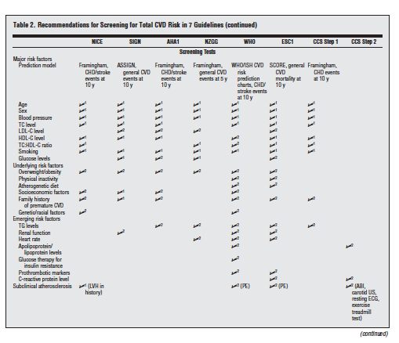

Slide 38
MAJOR CVD RISK FACTORS
AGE
SEX
LIPIDS
SMOKING
«GLUCOSE»

Slide 39
UNDERLYING CVD RISK FACTORS
Obesity
Physical inactivity
Atherogenetic diet
Family history for CVD
Genetic/racial factors

Slide 40
«EMERGING» CVD RISK FACTORS
HEART RATE
LIPIDS (other than LDL, HDL, Total Cholesterol)
DRUGS (e.g. glucose lowering)
PROTHROMBOTIC MARKERS
INFLAMMATION (crp…)

Slide 41
VASCULAR BIOMARKERS OF PRECLINICAL CVD

Slide 43
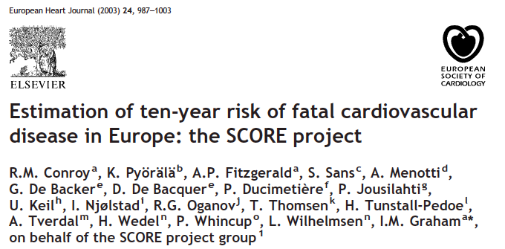
Online calculator & Score Risk chart

Slide 44
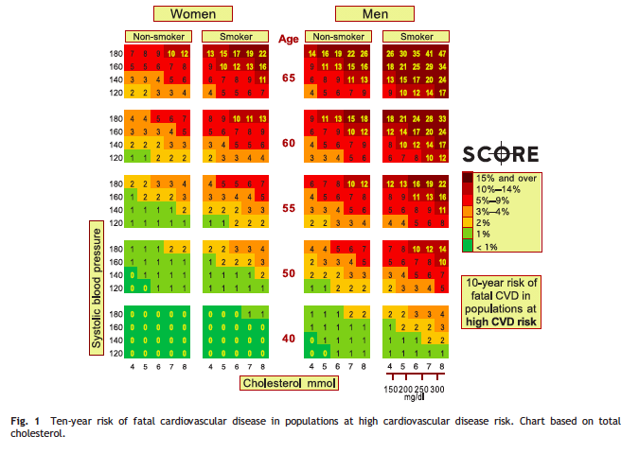
High risk countries

Slide 45
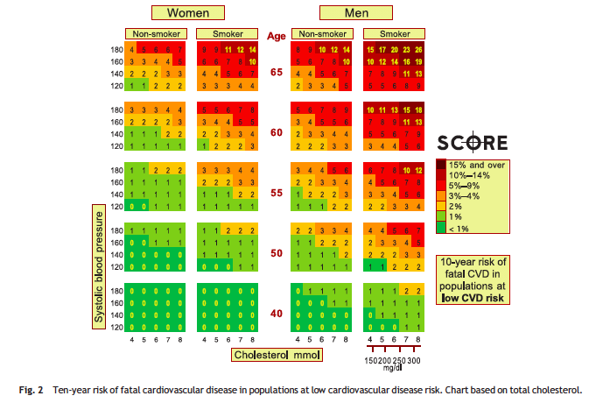
Low risk countries

Slide 46
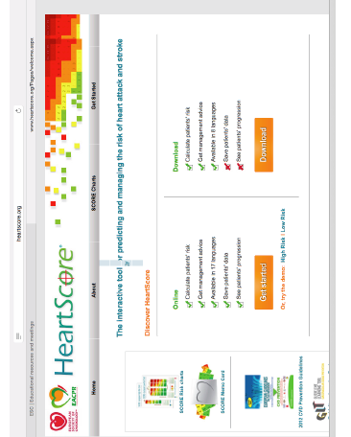
http://www.heartscore.org/Pages/welcome.aspx

Slide 47
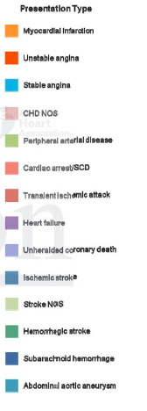
Μονάδα Καρδιαγγειακής Πρόληψης & Έρευνας
Εργαστήριο & Κλινική Παθολογικής Φυσιολογίας
Ιατρικό Τμήμα Σχολής Επιστημών Υγείας
Εθνικό & Καποδιστριακό Πανεπιστήμιο Αθήνας
Παθολογική Φυσιολογία Ι / 2018 - 2019 / Καρδιαγγειακό Σύστημα
George J et al. Circulation, 2015
Φυσική ιστορία καρδιαγγειακών νόσων / 1^{η} εμφάνιση ΚΑ νόσου
έμφραγμα μυοκαρδίου
ασταθής στηθάγχη
σταθερά στηθάγχη
στεφανιαία νόσος (χωρίς άλλη διευκρίνηση)
περιφερική αρτηριοπάθεια
καρδιακή ανακοπή
παροδικό αγγειακό εγκεφαλικό επεισόδιο
καρδιακή ανεπάρκεια
θάνατος από κρυψογενή στεφανιαία νόσο
ισχαιμικό αγγειακό εγκεφαλικό επεισόδιο
αγγειακό εγκεφαλικό επεισόδιο (χωρίς άλλη διευκρίνηση)
αιμορραγικό αγγειακό εγκεφαλικό επεισόδιο
υποαραχνοειδής αιμορραγία
ανεύρυσμα κοιλιακής αορτής
© Αθανάσιος Δ Πρωτογέρου

Slide 48
Μονάδα Καρδιαγγειακής Πρόληψης & Έρευνας
Εργαστήριο & Κλινική Παθολογικής Φυσιολογίας
Ιατρικό Τμήμα Σχολής Επιστημών Υγείας
Εθνικό & Καποδιστριακό Πανεπιστήμιο Αθήνας
Παθολογική Φυσιολογία Ι / 2018 - 2019 / Καρδιαγγειακό Σύστημα
George J et al. Circulation, 2015
Φυσική ιστορία καρδιαγγειακών νόσων / 1^{η} εμφάνιση ΚΑ νόσου
έμφραγμα μυοκαρδίου
ασταθής στηθάγχη
σταθερά στηθάγχη
στεφανιαία νόσος (χωρίς άλλη διευκρίνηση)
περιφερική αρτηριοπάθεια
καρδιακή ανακοπή
παροδικό αγγειακό εγκεφαλικό επεισόδιο
καρδιακή ανεπάρκεια
θάνατος από κρυψογενή στεφανιαία νόσο
ισχαιμικό αγγειακό εγκεφαλικό επεισόδιο
αγγειακό εγκεφαλικό επεισόδιο (χωρίς άλλη διευκρίνηση)
αιμορραγικό αγγειακό εγκεφαλικό επεισόδιο
υποαραχνοειδής αιμορραγία
ανεύρυσμα κοιλιακής αορτής
© Αθανάσιος Δ Πρωτογέρου

Slide 49
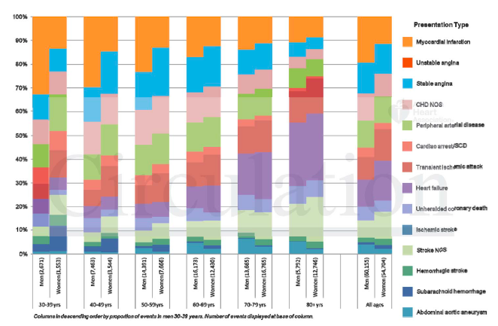
Μονάδα Καρδιαγγειακής Πρόληψης & Έρευνας
Εργαστήριο & Κλινική Παθολογικής Φυσιολογίας
Ιατρικό Τμήμα Σχολής Επιστημών Υγείας
Εθνικό & Καποδιστριακό Πανεπιστήμιο Αθήνας
Παθολογική Φυσιολογία Ι / 2018 - 2019 / Καρδιαγγειακό Σύστημα
George J et al. Circulation, 2015
Φυσική ιστορία καρδιαγγειακών νόσων / 1^{η} εμφάνιση ΚΑ νόσου
© Αθανάσιος Δ Πρωτογέρου

Slide 50
Μονάδα Καρδιαγγειακής Πρόληψης & Έρευνας
Εργαστήριο & Κλινική Παθολογικής Φυσιολογίας
Ιατρικό Τμήμα Σχολής Επιστημών Υγείας
Εθνικό & Καποδιστριακό Πανεπιστήμιο Αθήνας
Παθολογική Φυσιολογία Ι / 2018 - 2019 / Καρδιαγγειακό Σύστημα
Παθοφυσιολογία καρδιαγγειακού συστήματος
Νεοπλασίες του καρδιαγγειακού συστήματος
Συστηματικές αγγειϊτιδες
© Αθανάσιος Δ Πρωτογέρου

Slide 51
Μονάδα Καρδιαγγειακής Πρόληψης & Έρευνας
Εργαστήριο & Κλινική Παθολογικής Φυσιολογίας
Ιατρικό Τμήμα Σχολής Επιστημών Υγείας
Εθνικό & Καποδιστριακό Πανεπιστήμιο Αθήνας
Παθολογική Φυσιολογία Ι / 2018 - 2019 / Καρδιαγγειακό Σύστημα
Παθοφυσιολογία καρδιαγγειακού συστήματος
1^{η} ώρα: εισαγωγή.........................................................................................................ΑΠ
2^{η} ώρα: ανατομία,ιστολογία, φυσιολογία: αγγειακού δικτύου...................................ΑΠ
(αρτηριακό, φλεβικό, λεμφικό)
3^{η} ώρα: παθογενετικοί μηχανισμοί αρτηριακής βλάβης.............................................ΑΠ
(αναδιαμόρφωση, αθηρωμάτωση, αθηροθρόμβωση, αρτηριοσκλήρυνση, ανευρύσματα, αγγειίτιδες, φ. Raynaud)
4^{η} ώρα: υπέρταση, υπόταση........................................................................................ΑΠ
5^{η} ώρα: παθολογική φυσιολογία επιλεγμένων αρτηριακών νόσων............................ΑΠ
(αγγειακό εγκεφαλικό επεισόδιο, αγγειακού τύπου άνοια, στυτική δυσλειτουργία, περιφερική αγγειοπάθεια)
6^{η} ώρα: παθολογική φυσιολογία επιλεγμένων φλεβικών & λεμφικών νόσων...........ΑΠ
7^{η} ώρα: καταπληξία - ανασκόπηση..............................................................................ΑΠ
8^{η} ώρα: ανατομία, ιστολογία, φυσιολογία: καρδιάς ...................................................ΑΑ
9^{η} ώρα: στεφανιαία νόσος, παθήσεις περικαρδίου, παθήσεις μυοκαρδίου...............ΑΑ
10^{η} ώρα: βαλβιδοπάθειες, αρρυθμίες, καρδιακή ανεπάρκεια.....................................ΑΑ
© Αθανάσιος Δ Πρωτογέρου

